Slide 1


Kubernetes Dans La Vraie Vie
Rappelez moi de démarrer le cluster

Slide 2


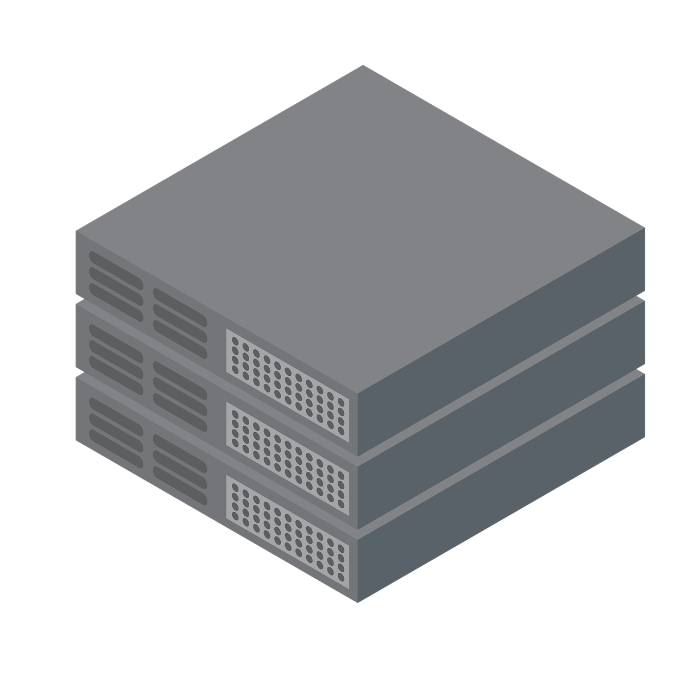
Kubernetes
Containers
Machine Virtuelle
Bare Metal

Slide 3
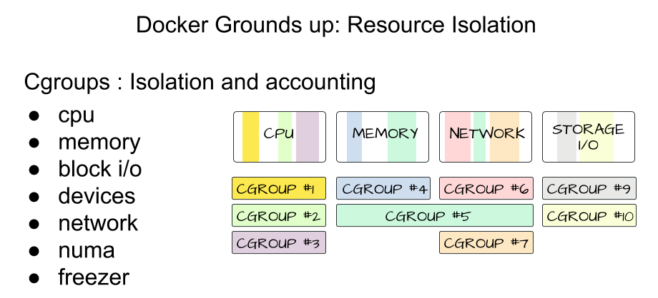

Slide 4


Slide 5
- Kube API Server
- ETCD
- Kube Scheduler
- Kube Controller Manager
- Kubelet
- Kube Proxy

Slide 6
- Kube API Server
- ETCD
- Kube Scheduler
- Kube Controller Manager
- Kubelet
- Kube Proxy

Slide 7
Déclaratif
et
Idempotent

Slide 8
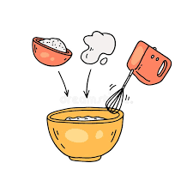
Impératif
Peser les ingrédients
Mélanger les ingrédients
Ajouter les fraises
Cuisson du gâteau

Slide 9

Déclaratif
Je veux un gâteau aux fraises

Slide 10

Idempotent

Slide 11




Objets

Slide 12
Manifestes
apiVersion: v1
kind: Pod
metadata:
name: nginx-pod
namespace: kube-dlvv
spec:
containers:
- name: nginx
image: nginx
ports:
- containerPort: 80

Slide 13
Atelier

